Slide 1
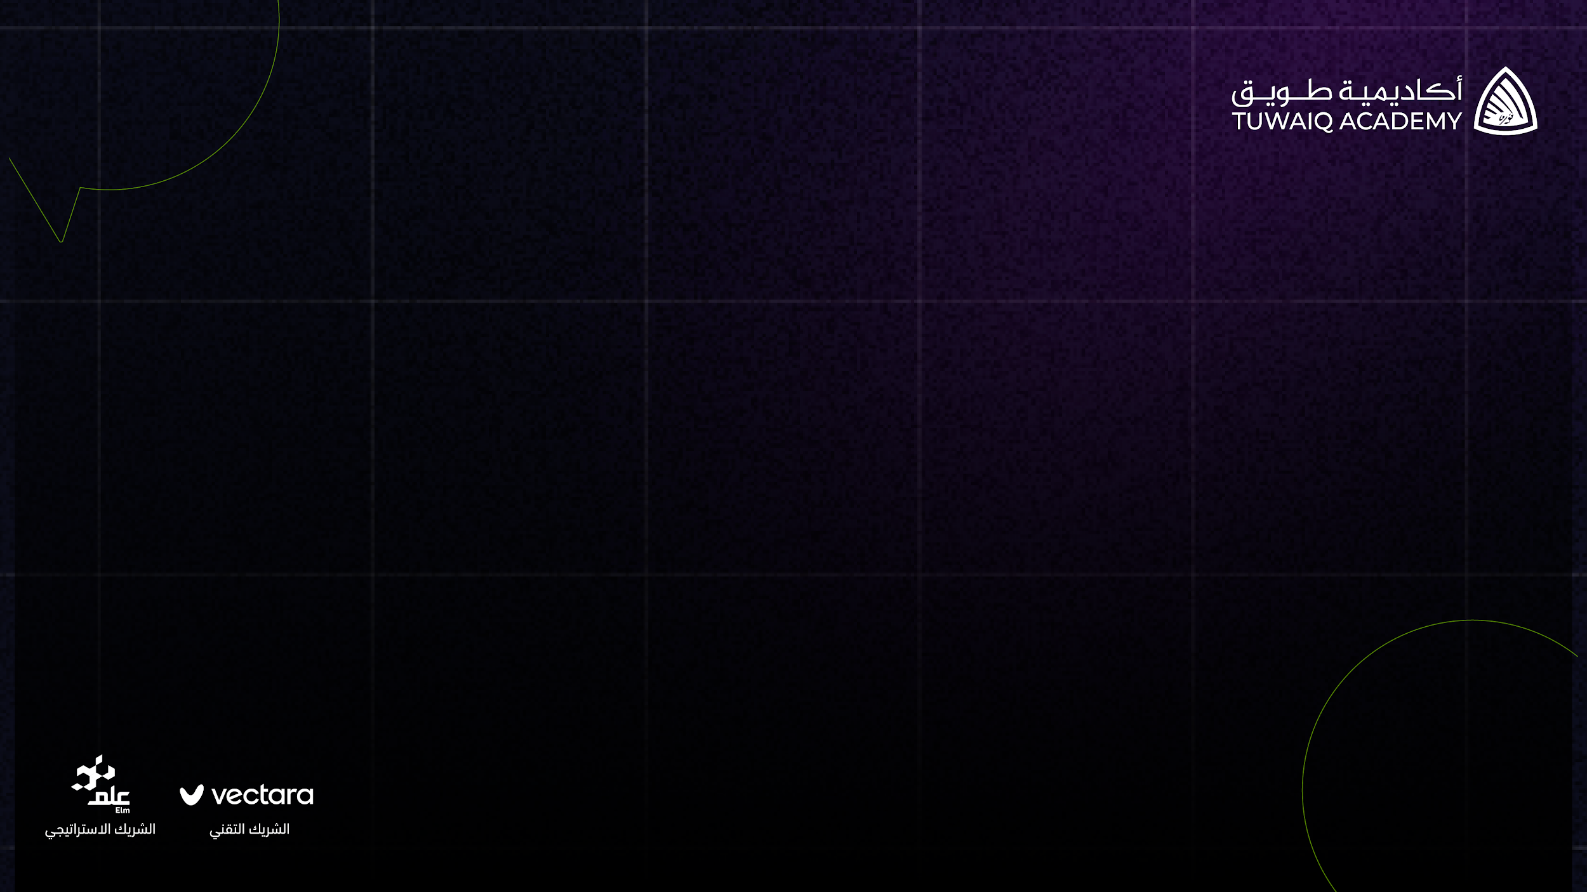



Slide 2
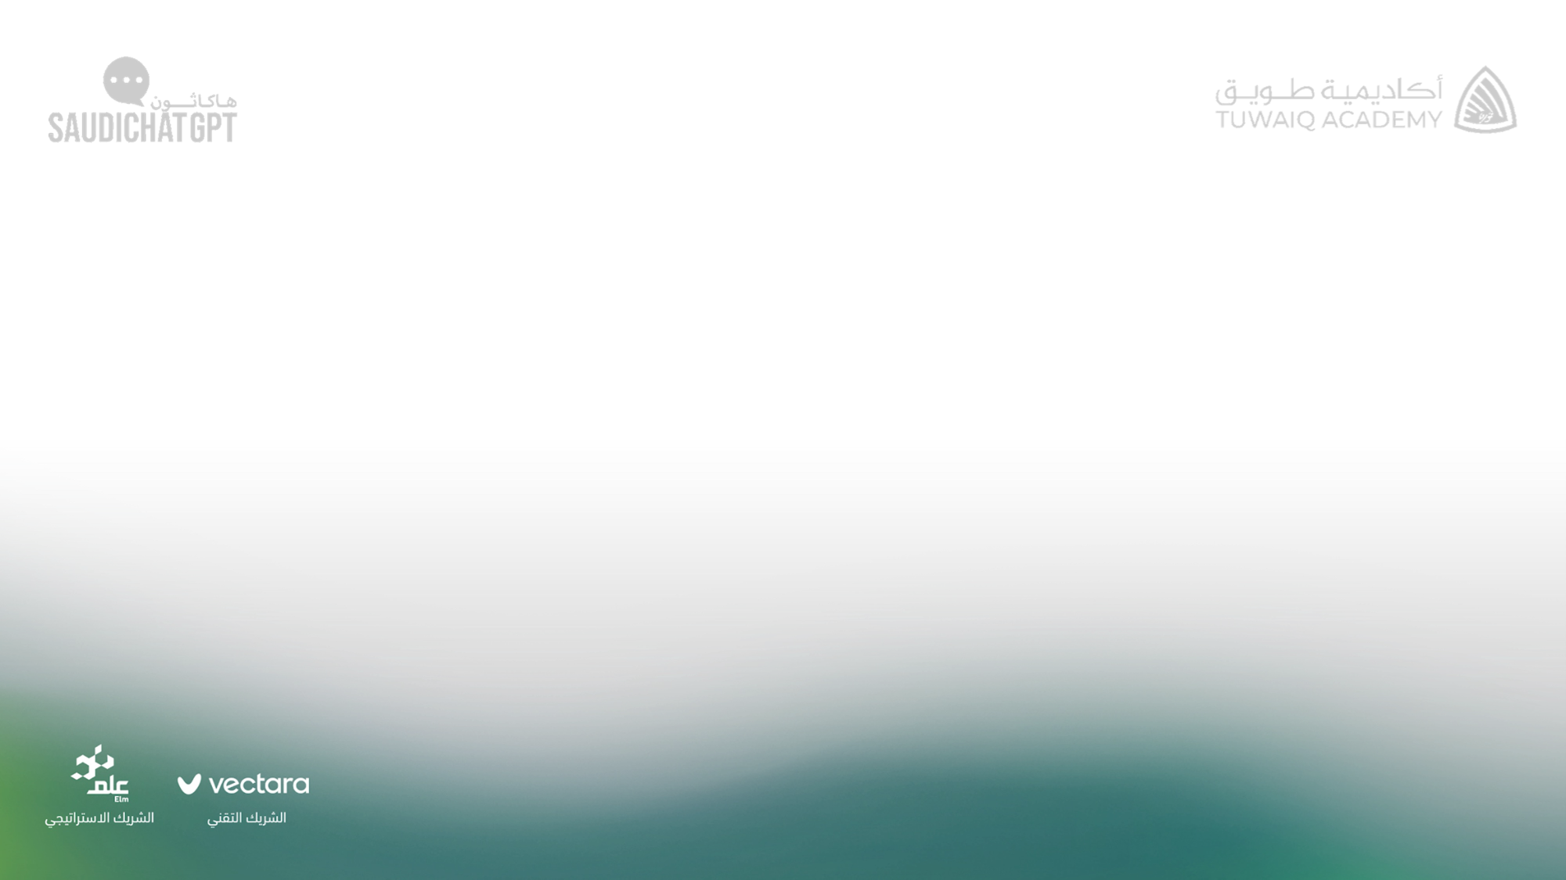

Team Members
Meaad AlAbboud
Lama Aljebreen
Leader | Designer
UI / UX Designer
Bushra Alzahrani
Norah Altamimi
Programer
Programer
Maraya
مرايــــــا

Slide 3
اصنع محيطك على هواك
باستخدام تقنيات ChatGPT للتعرف على شخصية العميل وتفضيلاته وبناءاً على ذلك يتم تصميم المساحة الخاصة به وفق مبادئ التصميم الداخلي العالمية من حيث الطراز والألوان والخامات مع قائمة المشتريات حسب الميزانية المقترحة.
Style Your Space!
By using ChatGPT to know client requirements in his own place Maraya will create furniture shopping list and 3D perspectives according to the international standards
Maraya
مرايــــــا

Slide 4






Solve A Problem
Pay To Solve
Market Demand
Lack of Time
Quality of Life
401,946m
Value of Transactions
05 Mar,23 - 11 Mar,23
Limited Budget
Productivity
1,172,38b
Revenue is projected
to reach in 2023
Expert Designer
Personalized
15.74%
Expected to grow
from 2023 to 2027
Source: SAMA & statista
Maraya
مرايــــــا

Slide 5



Marketing Plan
Finanial Plan
Future Plan
Brand Character
% from Suppliers
Logistics
Maraya
مرايــــــا

Slide 6
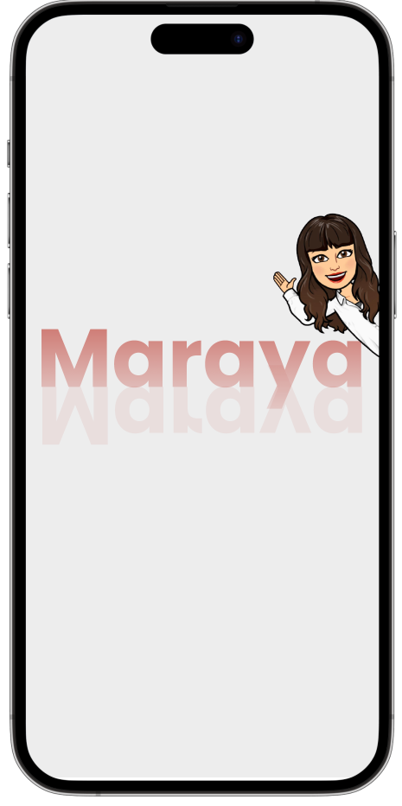
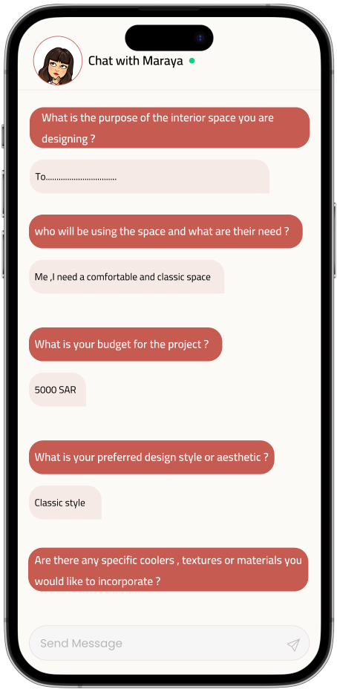
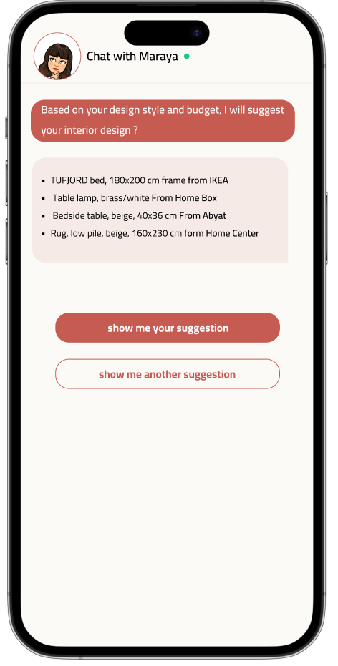
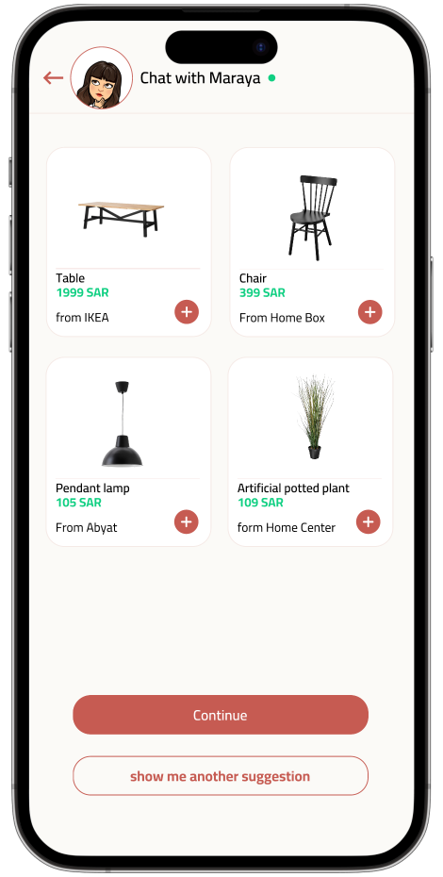
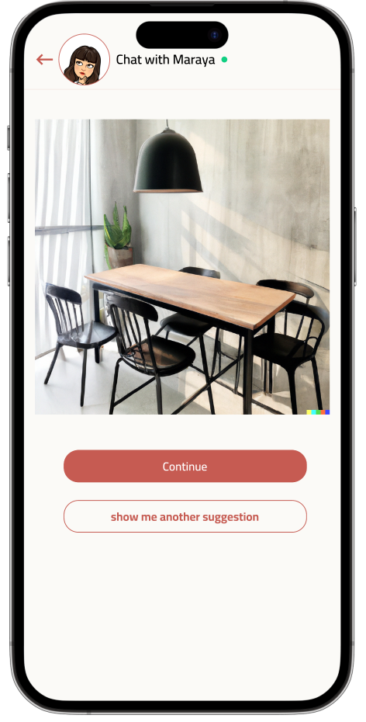
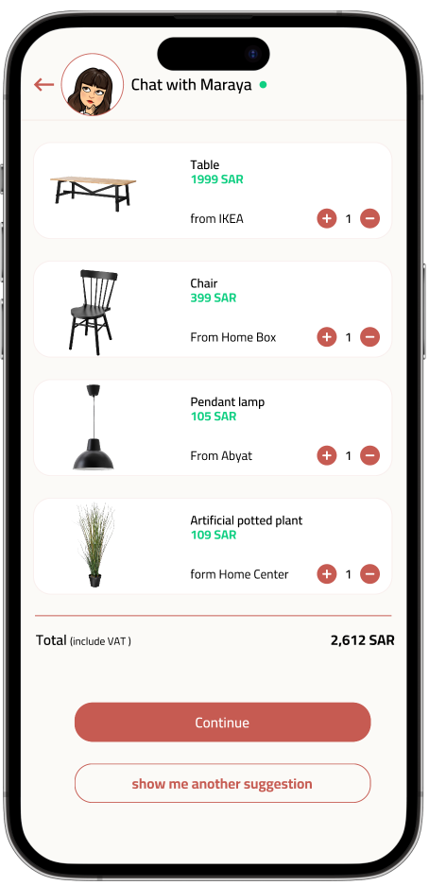
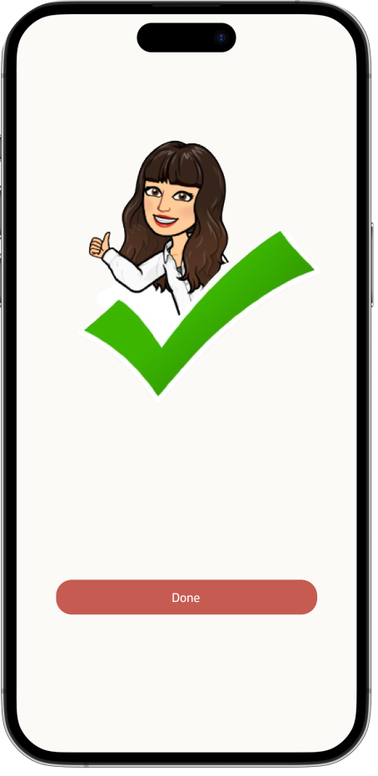
UI / UX
Maraya
مرايــــــا

Slide 7
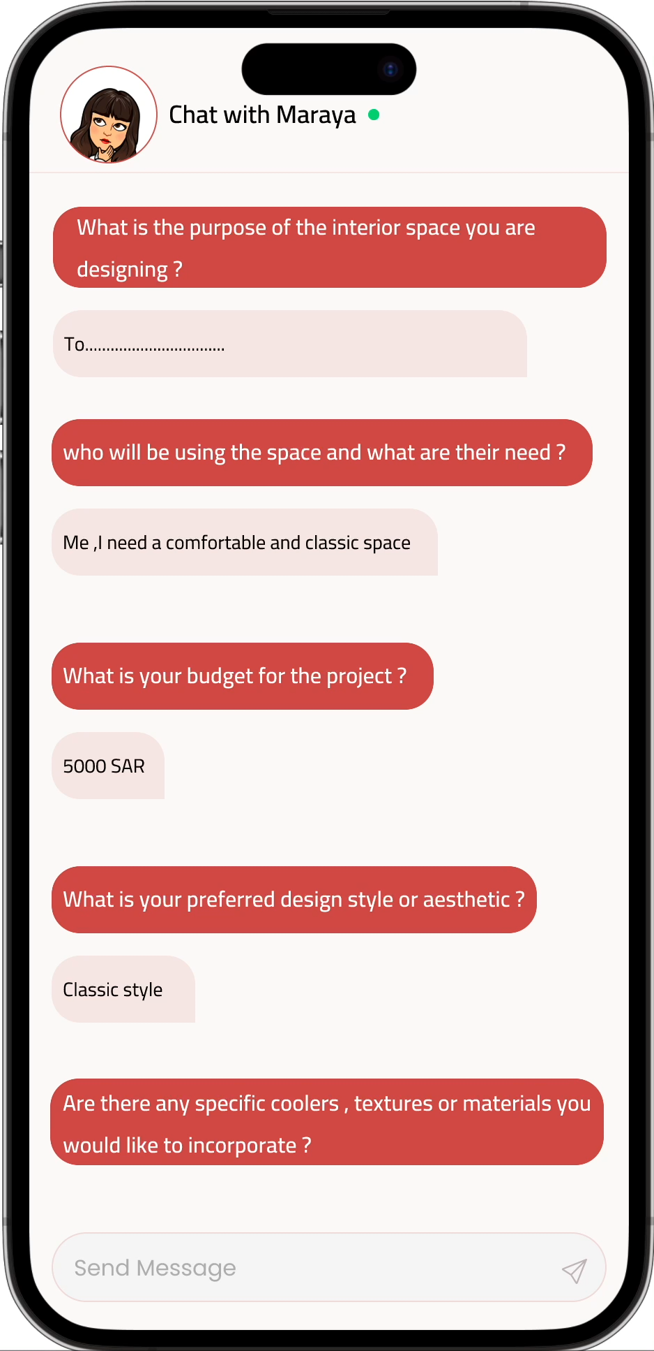
Maraya
مرايــــــا

Slide 8
شكراً لكم
Thank You!
Maraya
مرايــــــا

